Slide 1


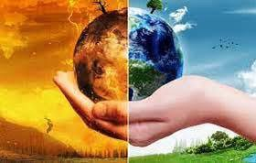
ما المقصود بمفهوم البيئة؟
إجمالي الأشياء التي تحيط بنا وتؤثر علي وجود الكائنات الحية على سطح الأرض وتتضمن الماء والهواء والتربة والمعادن والمناخ والكائنات الحية.
البيئة : يمكننا تعريف البيئة بكونها كل ما يحيط بالكائن الحي من مكونات حية وأخرى غير
حية أي أنها الإطار الذي يعيش فيه الإنسان و (المتمثل في كوكب الأرض) يتأثر به ويؤثر فيه.
البيئة تتكون من :
1. عناصر غير الحية : مثل المناخ والماء والتربة
2. عناصر حية : الإنسان والحيوان والنبات
عند حدوث اي خلل في هذه العناصر، يؤدي الى اختلال في نظام البيئة.

Slide 2






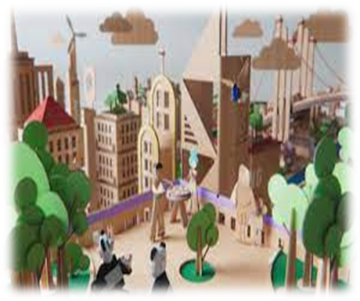
كيف نحافظ على البيئة ؟ و كيف نستخدم مواردها باعتدال؟
إن كوكبنا أمانة في أيدينا ومصدر أهمية كبيرة لنا في هذه الحياة فهو مجالنا الذي نعيش فيه فعلينا أن نحاول حماية كوكبنا
بشكل كبير وأن نعمل جميعًا على تخليصه من كافة المشكلات والأوبئة التي تسببنا فيها له وهذا ما يمكن أن يتم من خلال
اتباع وسائل الحفاظ على البيئة.
من الوسائل التي يمكن من خلالها الحفاظ على البيئة :
- تقليل استهلاك المواد التي لا حاجة لها.
- إعادة تدوير كل شيء و التقليل من النفايات.
- الحفاظ على الموارد الطبيعية.
- الحفاظ على المياه من التلوث، والحرص على تقليل استهلاك المياه.
- استخدام مصابيح كهربائية الموفرة للطاقة.
- زراعة الأشجار، لأن الأشجار توفر الغذاء والأكسجين، وتعمل على تنقية الهواء.
- الاعتماد على مصادر الطاقة المتجددة مثل الطاقة الشمسية بدلًا من الكهرباء.

Slide 3
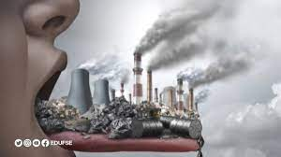
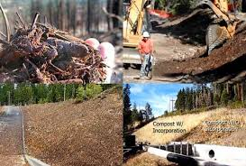
الأذى الذي يتسبب به الإنسان للبيئة في حالة الاستخدام الخاطئ للموارد البيئية
منذ القدم، كان الانسان هو المؤثر الأساسي للتلوث البيئي و ذلك من خلال بعض الاستخدامات الخاطئة
لمواردها و ذلك يتلخص ب:
التقليل من الغطاء النباتي
إذ يقوم بقطع الأشجار للاستفادة من أخشابها للأغراض المنزلية أو للتدفئة، بجانب اشعال الحرائق التي تؤدي
إلى حرق النباتات البرية بشكلٍ خاصٍ . كمان ان الرعي الجائر اثر سلبا في تقليل إنبات هذه النباتات مرةً أخرى إذ إنّ حرقها أو رعيها من قبل المواشي بشكلٍ جائرٍ يقلل من أزهارها، كما ان مع تزايد أعداد السكان يزيد حاجتهم إلى المساكن والطرق والمرافق العامة الأخرى، كل ذلك يتم على حساب الأراضي الزراعية. كما نعلم فإن النباتات تساهم في المحافظة على نِسَبِ الغازات في الغلاف الجويّ للأرض، فالنباتات تعتمد في توليد طاقتها على أخذ ثاني أكسيد الكربون من الجو وإعطاء الأكسجين، على العكس من حاجة الكائنات الحية الأخرى إذ تأخد الأكسجين وتعطي ثاني أكسيد الكربون.
دخان المصانع
لقد تسبب دخان المصانع ووسائل المواصلات في تلويث الغلاف الجوي ونتج عن
هذا التلوث تكوّن الأمطار الحمضية، وظاهرة الاحتباس الحراري، وحدوث اختلال
في طبقة الأوزون التي تعبر الجدار الغازي الذي يعكس الأشعة الضارة القادمة
من الشمس.

Slide 4
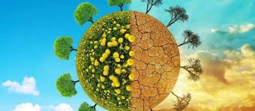
الأذى الذي يتسبب به الإنسان للبيئة في حالة الاستخدام الخاطئ للموارد البيئية
- تلويث المياه الجوفية
يستخدم الإنسان أنواعاً كثيرةً من الأسمدة الكيماوية، والمبيدات الزراعية بهدف زيادة الإنتاج الزراعي،
وعند الإفراط في استخدام هذه المواد يتسرب جزءٌ كبيرٌ من هذه المواد إلى طبقات الأرض مما يؤدي إلى تلويث المياه الجوفية.
- تلويث المياه السطحية
يتم استخراج النفط في مواقع وتتركز الصناعة في مواقع أخرى، مما يستدعي نقل النفط من مكان استخراجها إلى أماكن استعمالها، وتستخدم في نقل هذه المواد ناقلات عملاقة تقطع المسافات الطويلة وسط البحار والمحيطات، وكثيراً ما يحدث تسرّب كميات من النفط من هذه البواخر فتختلط بمياه البحر، وتسبب في موت الأسماك والأحياء البحرية الأخرى التي تتغذى عليها الأسماك.
                تلخيصا لما سبق فان التلوث الذي يتسبب به الانسان يقسم الى:
-تلوث الهواء
- تلوث المياه
- تلوث التربة

Slide 5


مدى الوعي البيئي لدى المجتمع المحيط
مع زيادة المشكلات البيئية وتفاقمها مع بداية القرن الواحد والعشرين، نجد أن هناك حاجة ماسة إلي إكساب الأفراد والجماعات تنمية الشعور بالمسئولية تجاه بيئتهم وإكسابهم الوعي البيئي اللازم ليكونوا قادرين على التعامل مع البيئة تعاملا سليما وغير مخل أو مؤذ بمكونات البيئة وأن يقدر هؤلاء الأفراد العلاقة التبادلية ذات التأثير بين الإنسان والبيئة.
الوعى البيئي
هو الإدراك لدى أفراد المجتمع بأهمية المحافظة على البيئة ومكوناتها ومنع تلوثها وترشيد استخدام مواردها والتصدي للمخاطر التي قد تتعرض لها، من أجل سلامة وصحة الفرد والمجتمع وهو الشعور بالمسؤولية تجاه البيئة، والطبيعة، والعمل على حمايتها والحفاظ عليها.
الوعي البيئي له أهمية كبيرة للحفاظ على البيئة المحيطة بنا ومنها:
1.تصحيح الاعتقاد الخاطئ السّائد بأنّ مصادر الطّبيعة مُستمرّةٌ وثابتةٌ وغير قابلة للنّضوب.
2. إظهار السلبيّات المترتّبة عن سوء استِغلال مَصادر الطّبيعة، وكل ما يترتّب
عليها من نتائج وآثار اقتصادية ونفسيّة واجتماعية لتفاديها.
3.المساهمة في اكتشاف المشاكل البيئيّة وأسبابها الحقيقيّة و ايجاد الحلول المناسبة.
4.المساهمة في الحفاظ على البيئة المحيطة بنا نقية وصحية خالية من الأمراض نتيجة انتشار النفايات والمخلفات الضارة وتلوث الهواء والماء بفعل الإنسان .

Slide 6
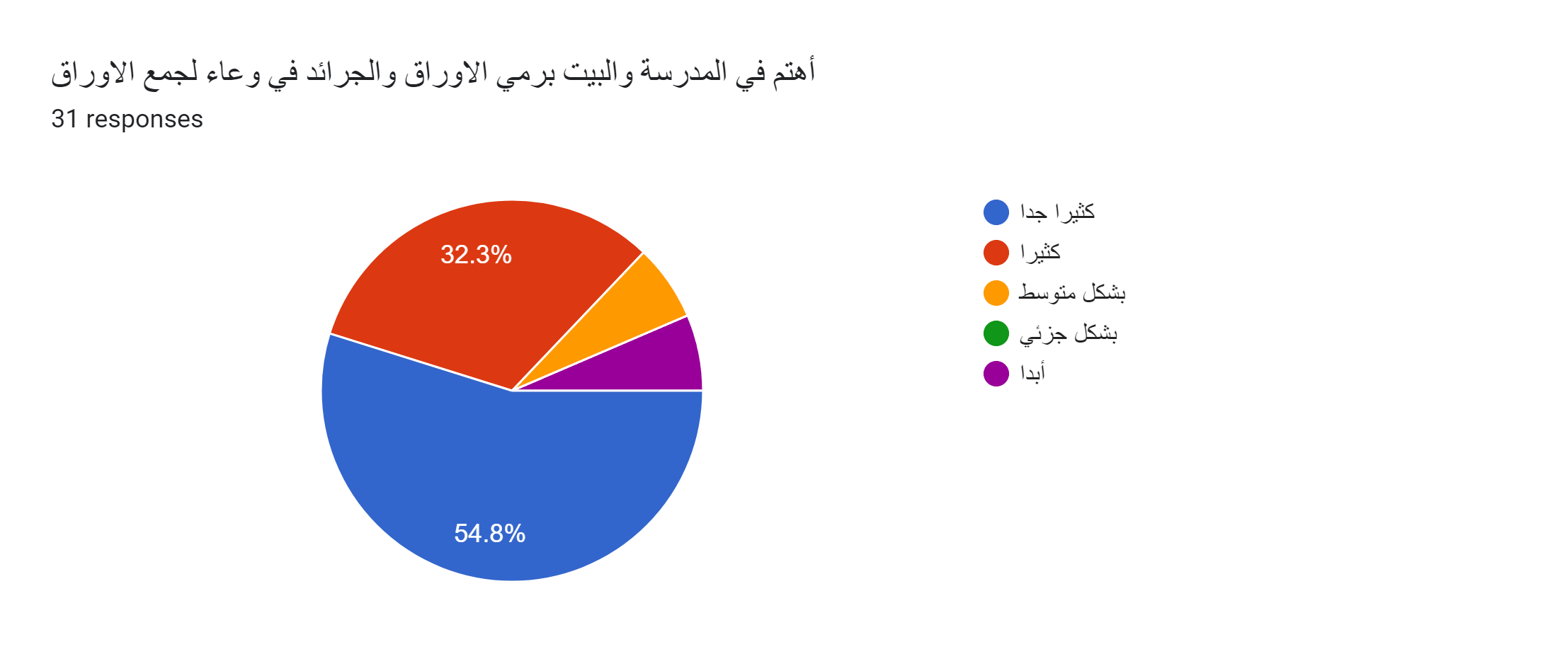
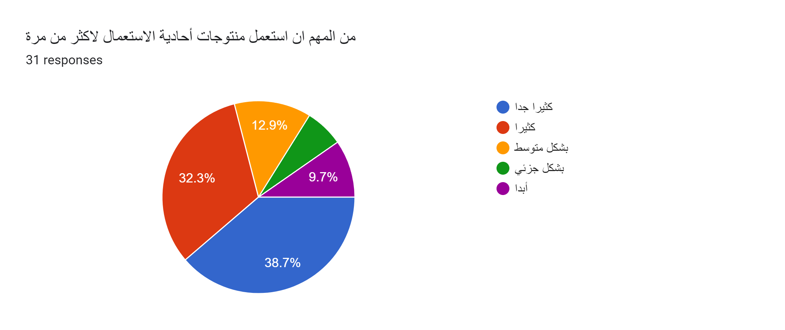
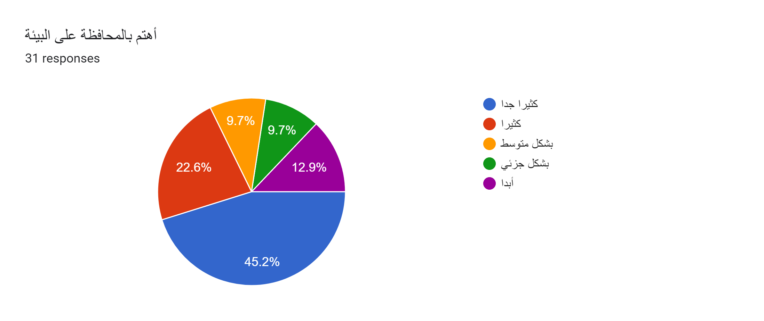
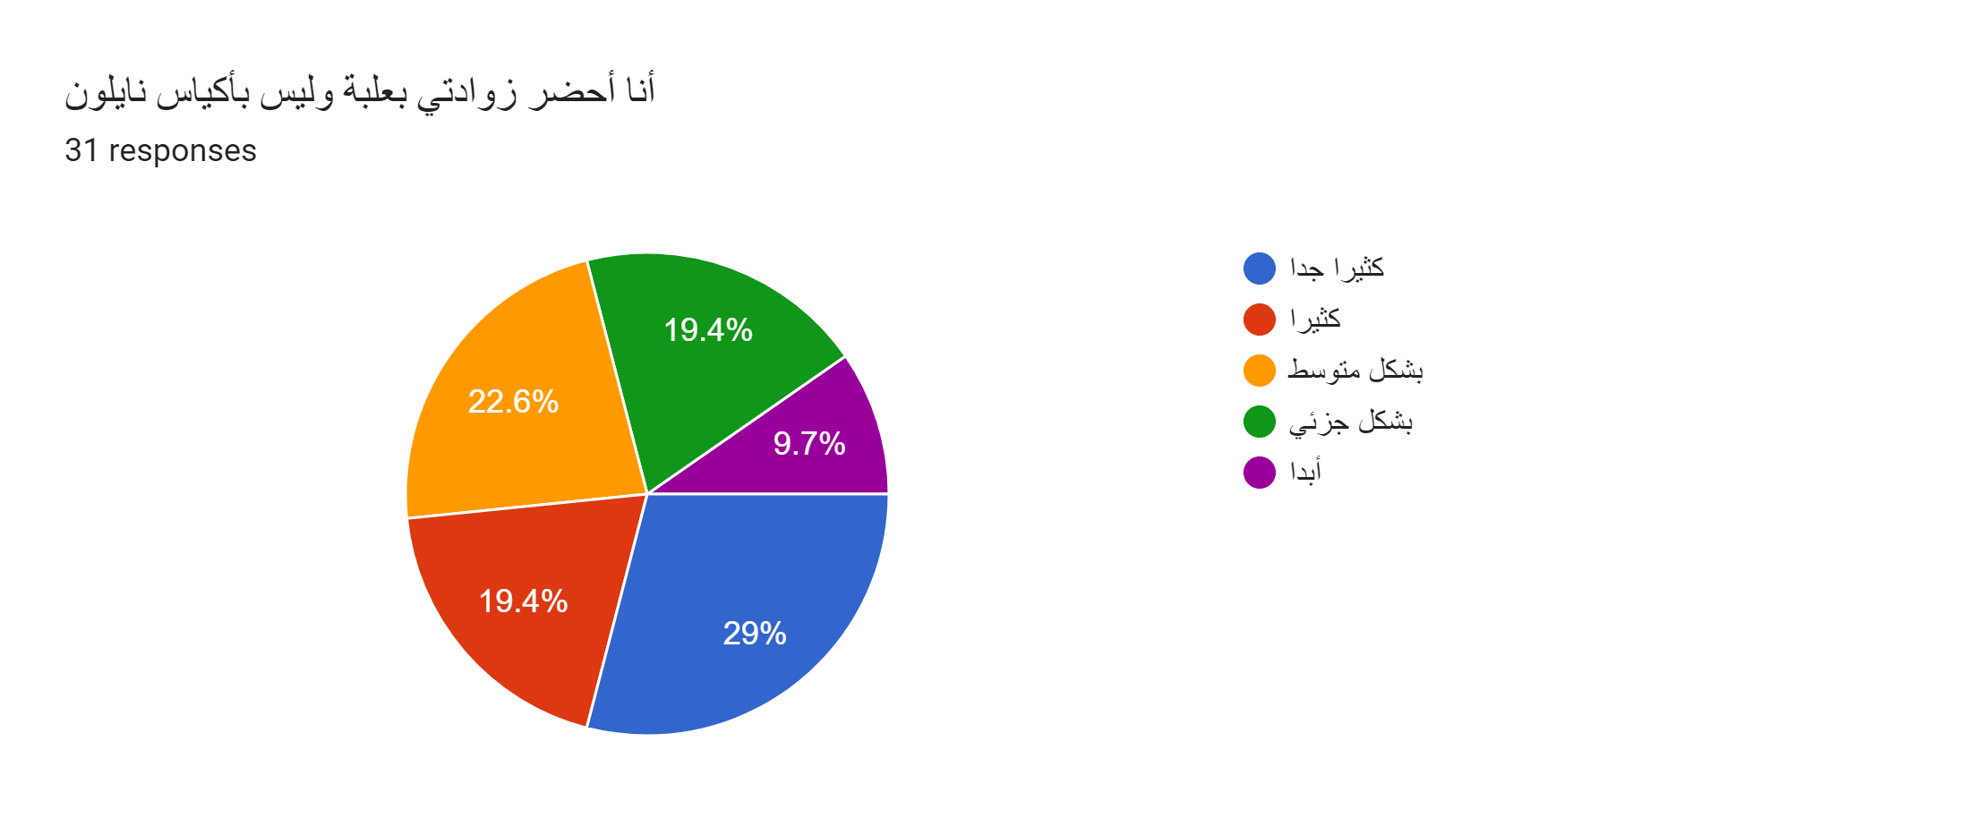
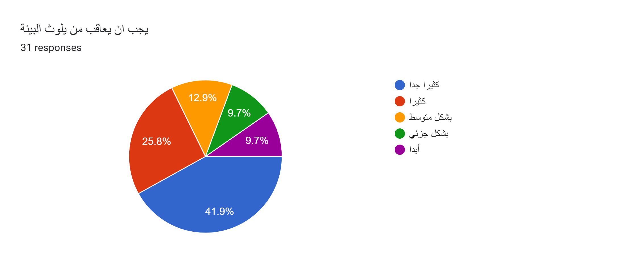
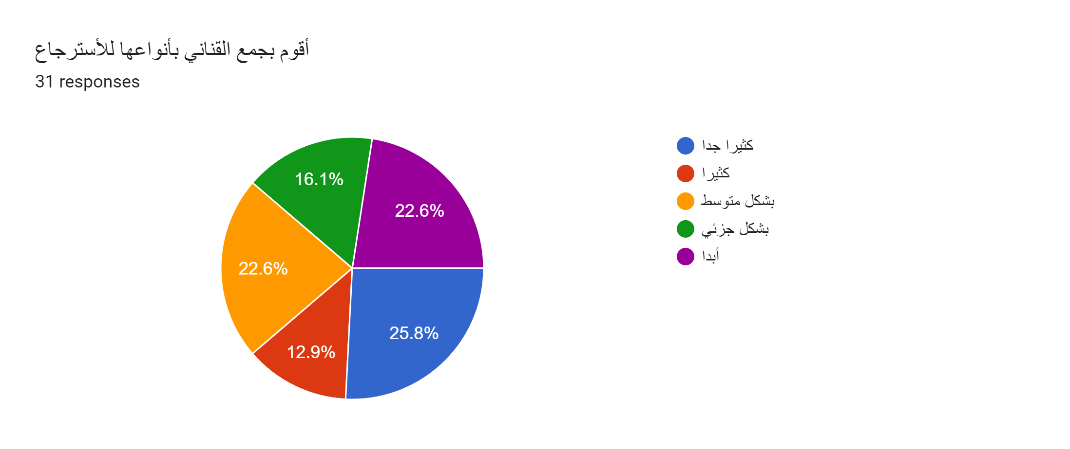
نتائج الاستبانة
https://docs.google.com/forms/d/e/1FAIpQLScObKBozE8Iskvawe3dXBat8SpKUMiL4K7jsnkDft5q9nSLFQ/viewform?usp=sf_link

Slide 7
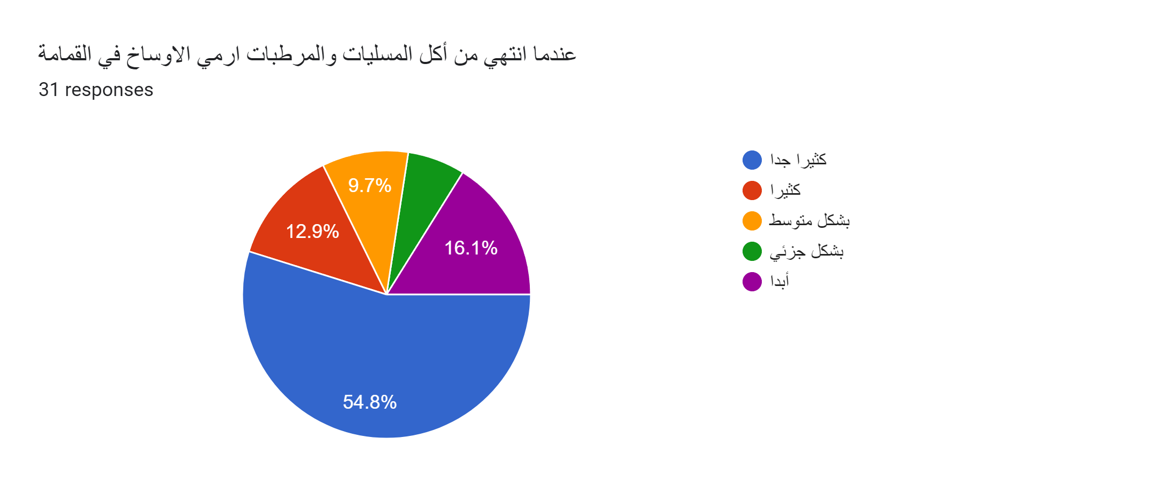
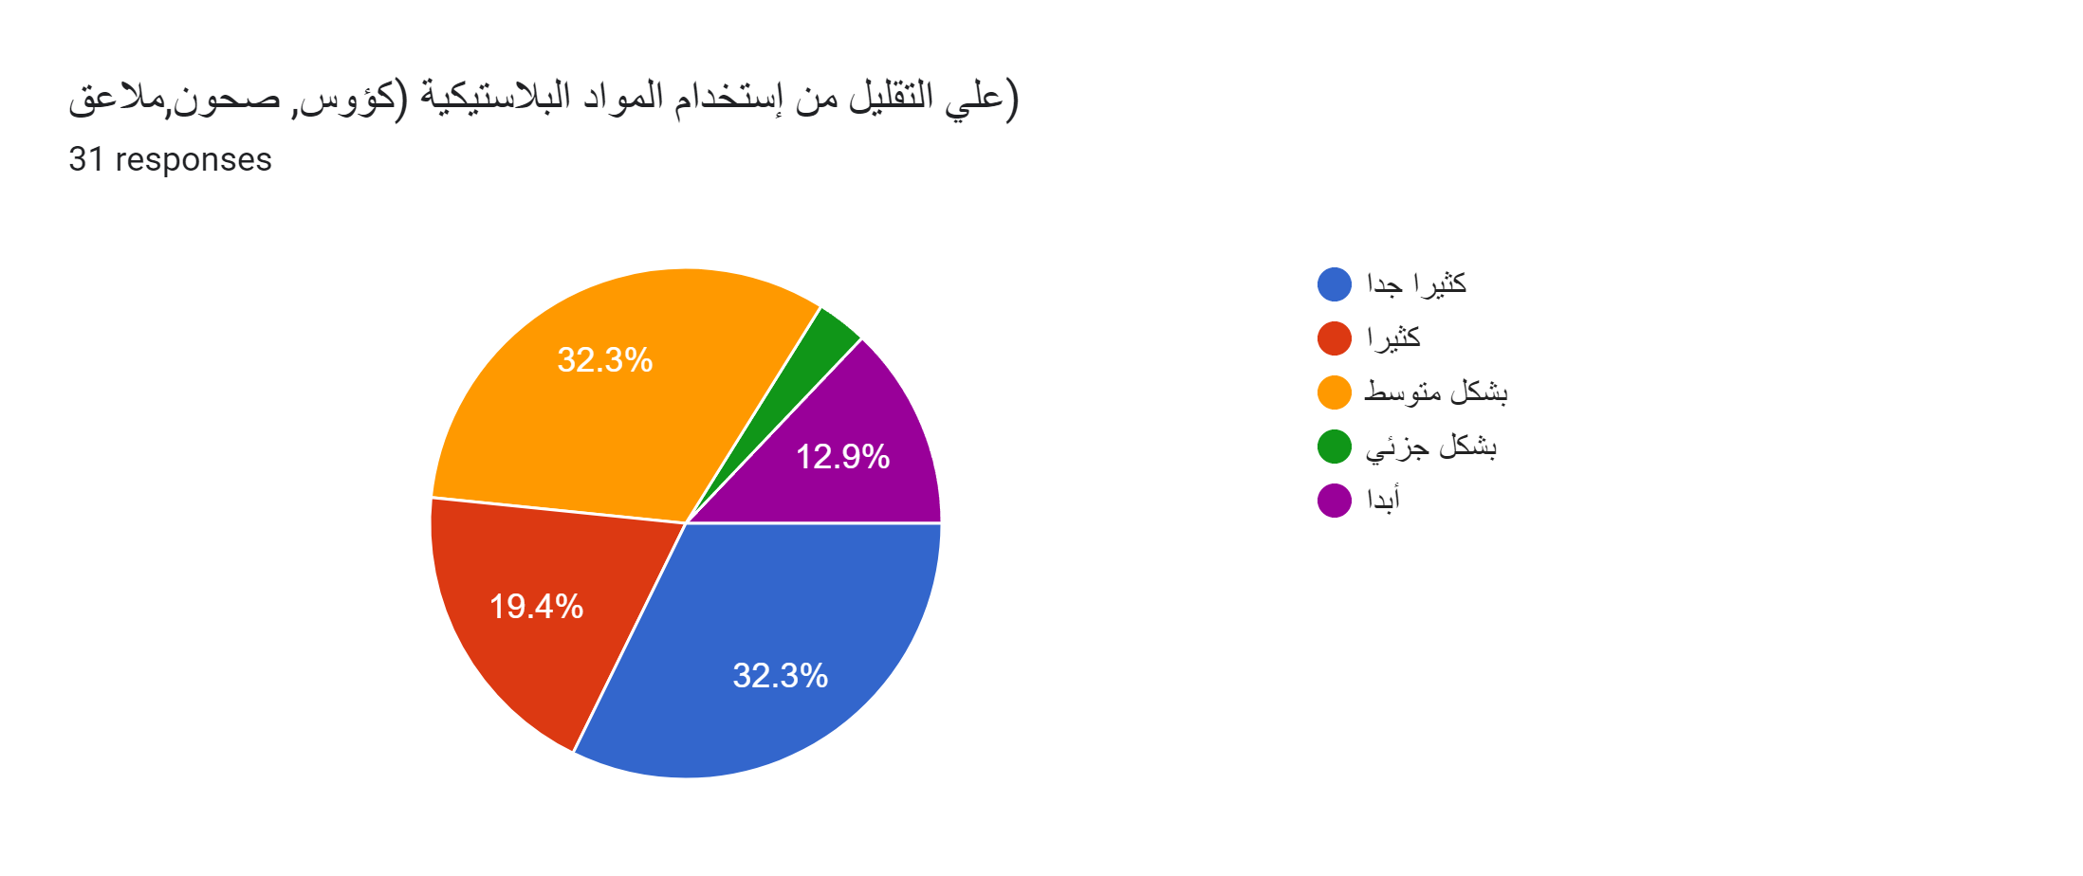
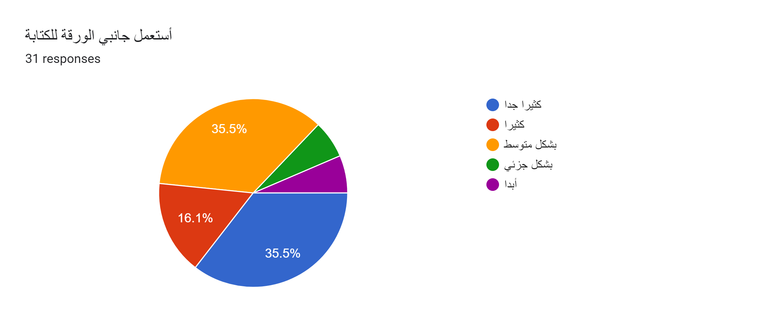
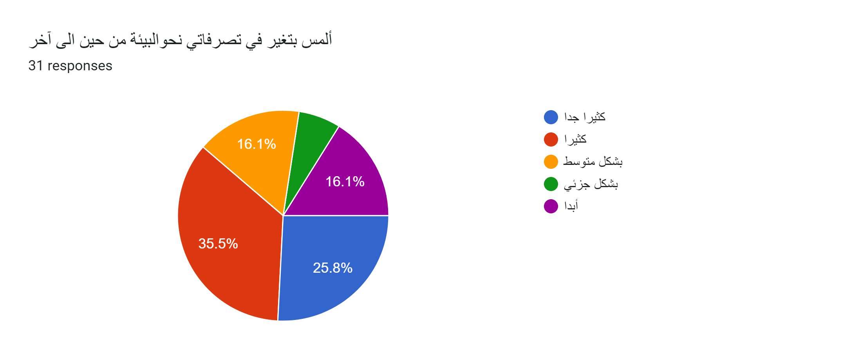
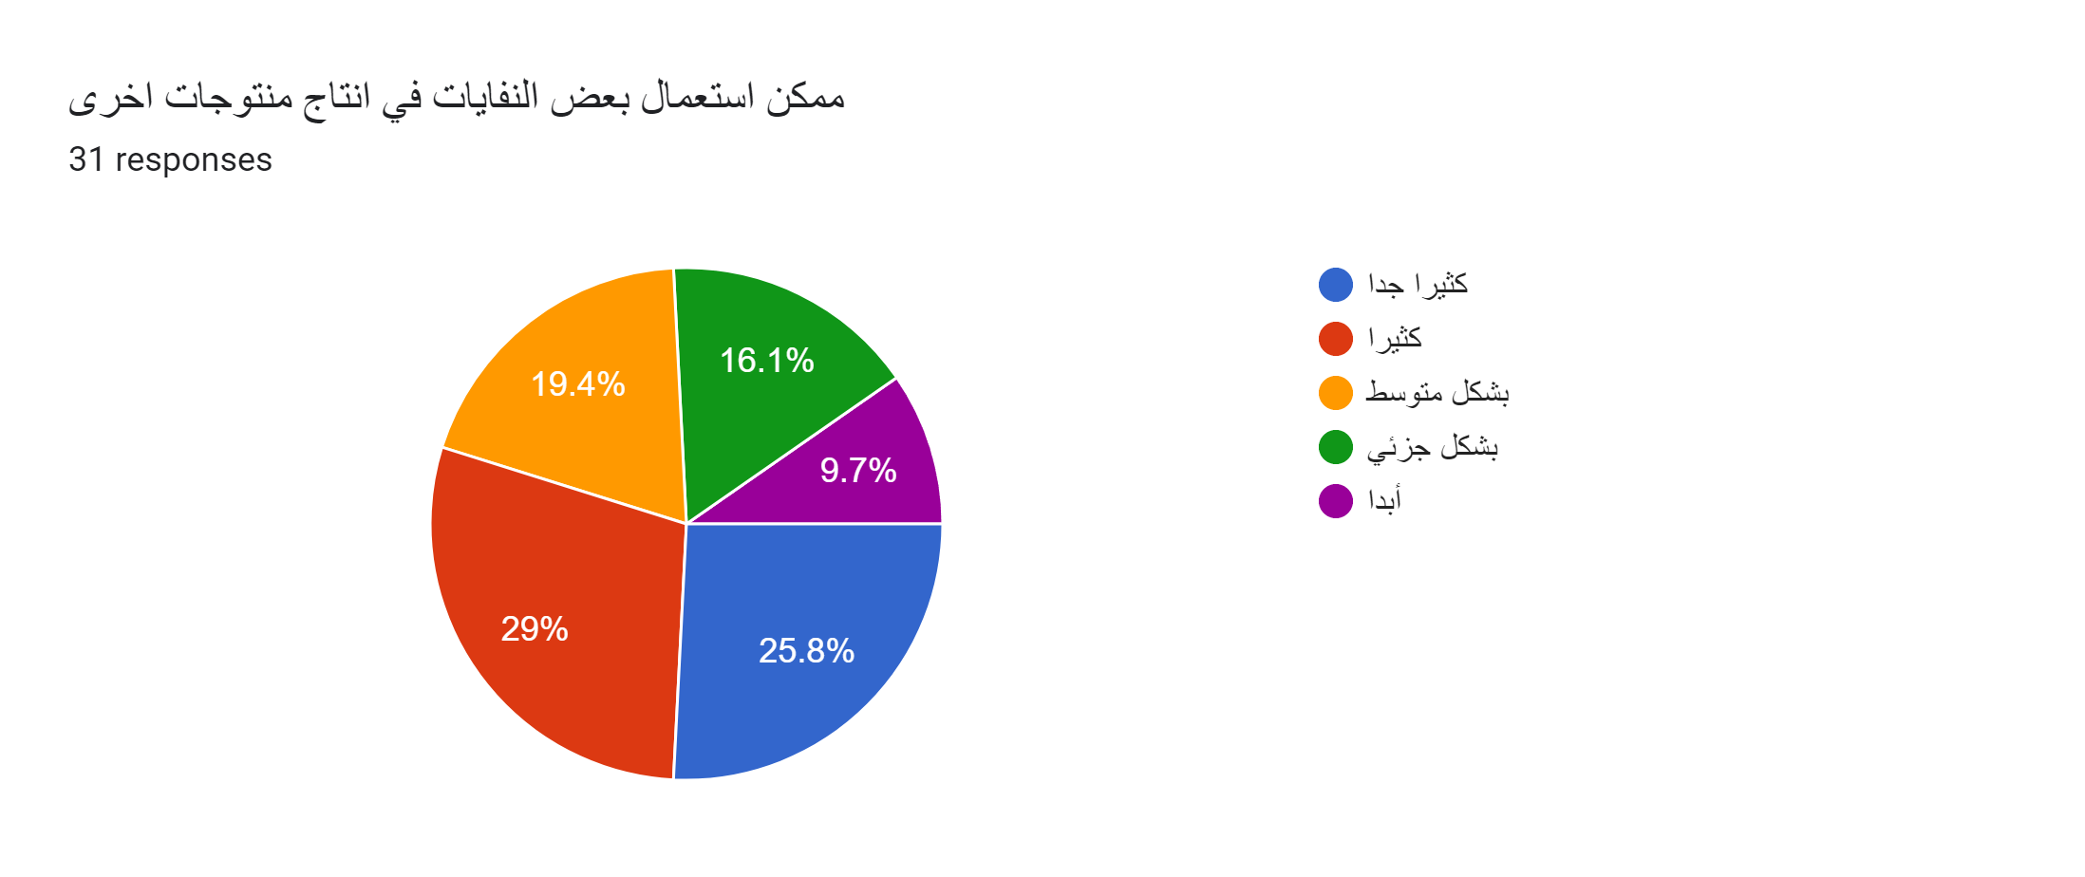
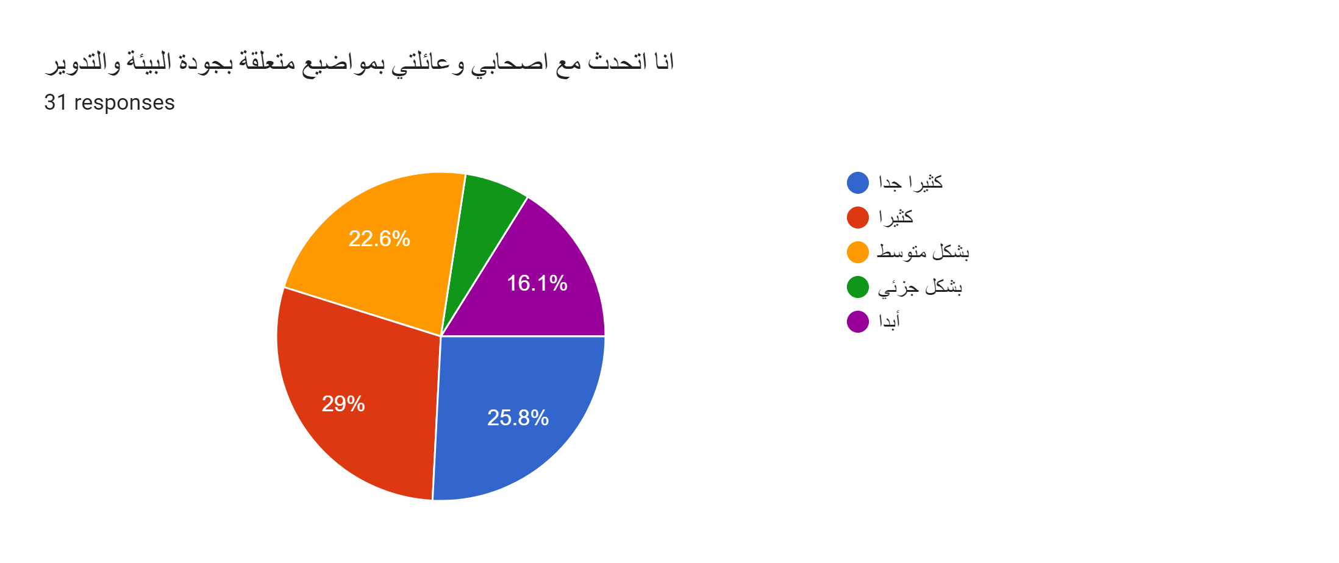
نتائج الاستبانة

Slide 8
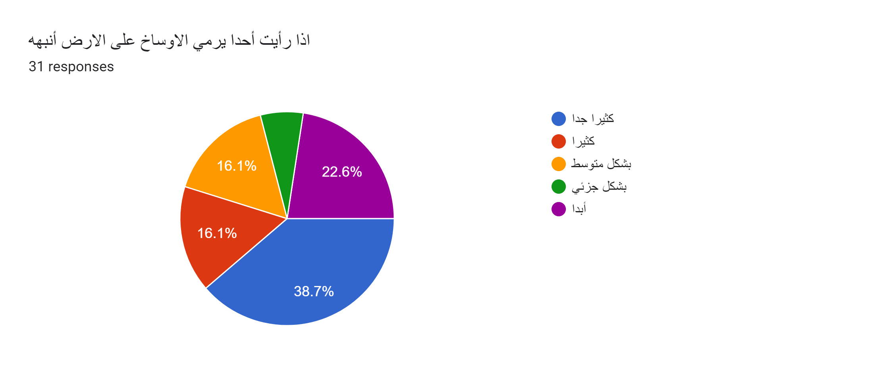
نتائج الاستبانة
https://docs.google.com/spreadsheets/d/1C26uTDtsUznCxaHMLo3UMX1xdhe2av3_v_D5aUIRV00/edit?usp=sharing

Slide 9

الواجب الإنساني تجاه البيئة وحمايتها
- - تحسين التربة بإضافة المادة العضوية.
مكافحة انجراف التربة.
الحد من الفضلات والانبعاثات والضوضاء الناجمة عن حركة الطائرات.
الحد من استخدام المواد الخطرة وتوليد النفايات الخطرة.
المحافظة على المياه وتطبيق الضوابط الإدارية المتعلقة بتخزين
المياه والمواد الكيميائية.
إعادة تدوير المواد وتشجيع استخدام المواد المعاد تدويرها
استخدام وسائل النقل العام او المشي إذا كانت المسافة قصيرة
- اتباع طريقة صحيحة للتخلص من النفايات الإشعاعية وحظر التجارب
النووية
.

Slide 10
المصادر المستخدمة للمشروع
نظام بيئي - ويكيبيديا wikipedia.org
كيف نساهم في حماية البيئة؟ ultrasawt.com
مفهوم الوعي البيئي - موضوع mawdoo3.com
تعرف على أنواع التلوث البيئي وأضراره - التلوث البيئي - أخبار البيئة
تعرف على أنواع التلوث البيئي وأضراره - التلوث البيئي - أخبار البيئة (env-news.com)
واجبنا تجاه البيئة - الملكية الاردنيةrj.com
زيد الهيشان ، محمد يونس ، مراد المضاعين ، الفيصل ثلجي

